Slide 1

ỦY BAN NHÂN DÂN QUẬN HỒNG BÀNG
TRƯỜNG TIỂU HỌC AN HỒNG
Chủ đề 7: Cảnh vật quanh em
Tiết 4: Hoạt động vận dụng, trưng bày
GIÁO VIÊN: PHẠM THỊ MAI HƯƠNG

Slide 2
Kiểm tra đồ dùng

Slide 3
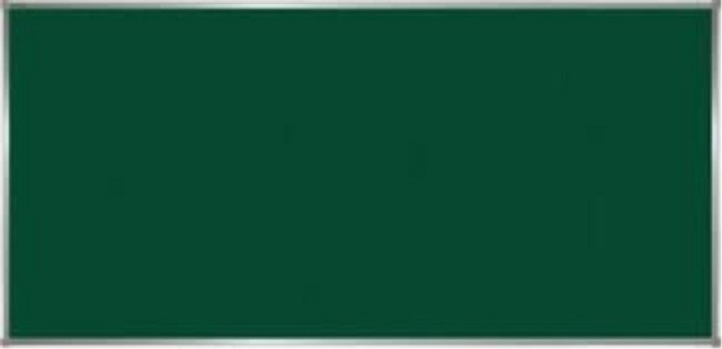
Thứ Tư ngày 12 tháng 2 năm 2025
Mĩ thuật
Chủ đề 7: Cảnh vật quanh em
Tiết 4: Hoạt động vận dụng, trưng bày

Slide 4
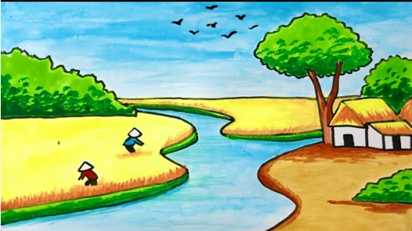
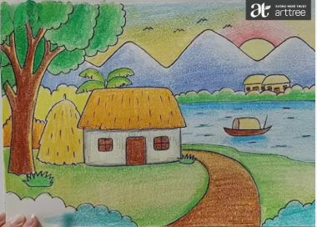
Vận dụng

Slide 5
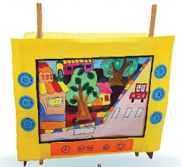

Slide 6
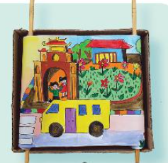

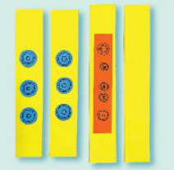
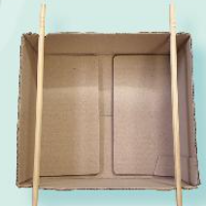
+ B1: Sử dụng sản phẩm mĩ thuật đã thể hiện ở tiết trước.
+ B4: Dán theo mép giấy hai bên đầu phần tranh vào hai que gỗ. Cuộn tranh theo hai que gỗ vừa với vị trí đặt vào ti vi.
+ B2: Dán cố định 2 đầu tranh vào 2 que gỗ.
+ B5: Cắt giấy bìa màu tạo phần thân trước ti vi và trang trí nút điều khiển, loa. Dán cố định tạo hình mặt trước ti vi.
+ B3: Cắt bỏ một mặt của chiếc hộp. Đặt hai que gỗ vào vị trí hai bên và cắt một phần nhỏ ở chiếc hộp tạo vị trí cố định cho que gỗ có thể quay khi trình chiếu.
+ B6: Dán giấy màu quanh phần thân ti vi và tạo chân đế cho ti vi (sử dụng bìa) có thể đặt đứng trên mặt bàn.

Slide 7
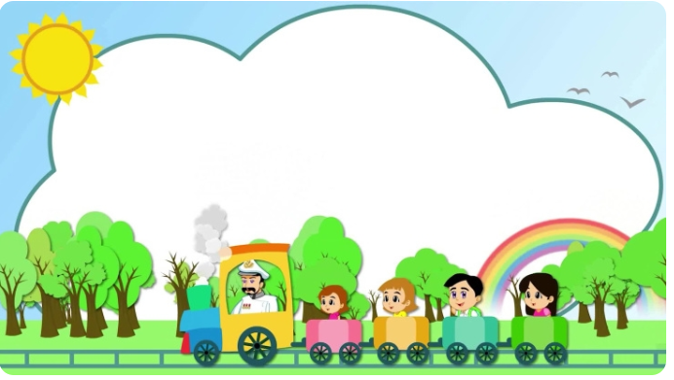

Cảm ơn
CHÚC CÁC EM CHĂM NGOAN HỌC TỐT

